Slide 1


TRƯỜNG TIỂU HỌC PHÚC LỢI
TUẦN 5
TOÁN
Luyện tập

Slide 2


KHỞI ĐỘNG
THI ĐỌC BẢNG NHÂN 8, BẢNG CHIA 8

Slide 3
Toán
lớp 3
BẢNG NHÂN 8, BẢNG CHIA 8 (TIẾT 2)

Slide 4
Yêu cầu cần đạt
Tính nhẩm, giải các bài tập, bài toán thực tế liên quan đến bảng nhân 8, chia 8
Thực hành giải các bài toán thực tập, bài toán có tình huống thực tế
Phát triển năng lực giao tiếp Toán học Năng lực tự chủ, tự học: lắng nghe, trả lời câu hỏi, làm bài tập+ Năng lực giao tiếp và hợp tác: hoạt động nhóm

Slide 5

Nêu các số còn thiếu
1
8
16
24
48
64
80
a)
80
72
64
48
32
8
b)
2
Số
x 3
8
+ 16

Slide 6
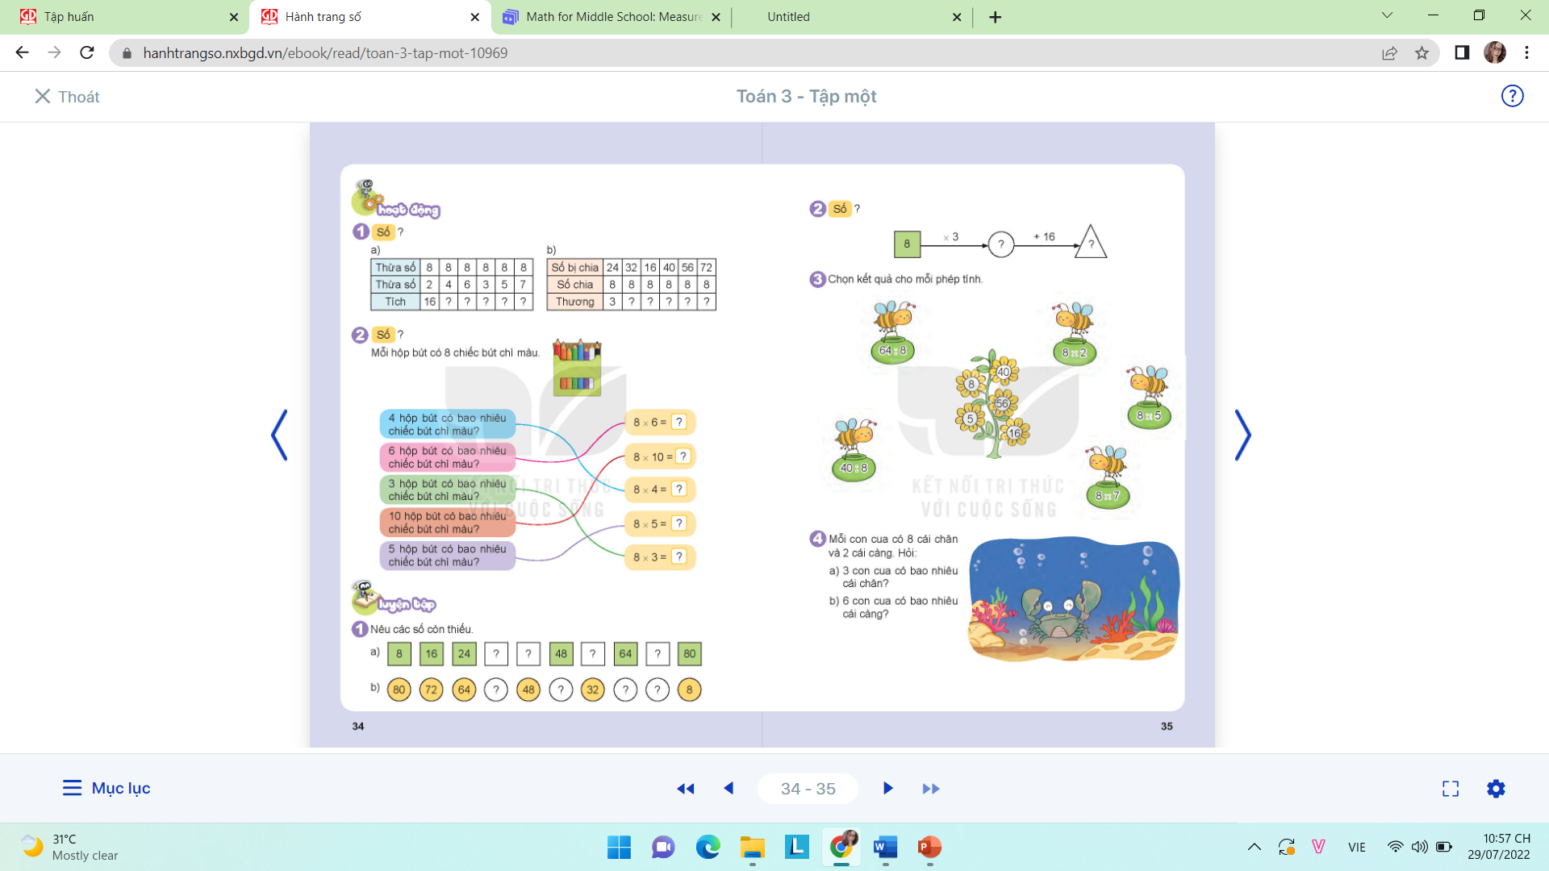
Chọn kết quả cho mỗi phép tính
3

Slide 7

Mỗi con cua có 8 cái chân và 2 cái càng. Hỏi:
4
3 con cua có bao nhiêu cái chân ?
6 con cua có bao nhiêu cái càng ?
Bài giải

Slide 8
Yêu cầu cần đạt
Tính nhẩm, giải các bài tập, bài toán thực tế liên quan đến bảng nhân 8, chia 8
Thực hành giải các bài toán thực tập, bài toán có tình huống thực tế
Phát triển năng lực giao tiếp Toán học Năng lực tự chủ, tự học: lắng nghe, trả lời câu hỏi, làm bài tập+ Năng lực giao tiếp và hợp tác: hoạt động nhóm

Slide 9

CHÚC CÁC CON
HỌC HÀNH CHĂM NGOAN

